Slide 1
ЗАДАЧИ СО СПИЧКАМИ

Slide 2
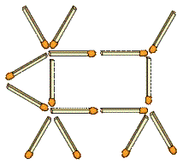
Корова У этой коровы есть голова, тело, рога, ноги и хвост. Она смотрит влево. Передвиньте 2 спички так, чтобы корова смотрела вправо.

Slide 3
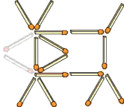
Ответ:

Slide 4
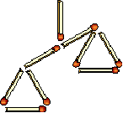
Весы Передвиньте 5 спичек так, чтобы уравновесить весы.

Slide 5
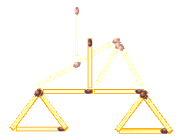
Ответ:

Slide 6
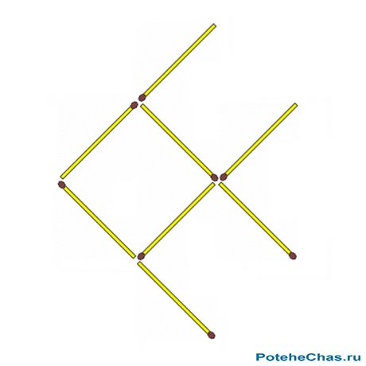
Рыбка. Переставьте три спички так, чтобы рыбка поплыла в другую сторону.

Slide 7
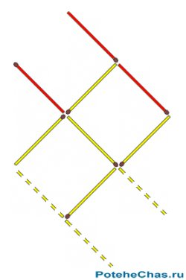
Ответ:

Slide 8
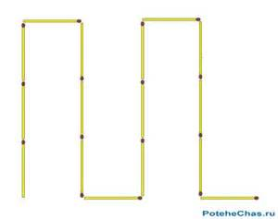
Змейка. Из 16 спичек составлена ломаная линия в виде змейки. Переставьте 5 спичек так, чтобы из змейки получилось два квадрата различной величины.

Slide 9
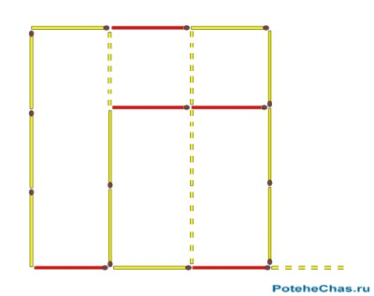
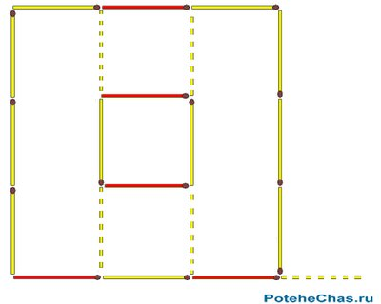
Ответ:

Slide 10
СПАСИБО ЗА ВНИМАНИЕ

